Slide 1
电池与社会效益
23人工智能1班廖卓远3123009048
23人工智能1班覃凯璇3123009056

Slide 2
电池基础知识
01

Slide 3
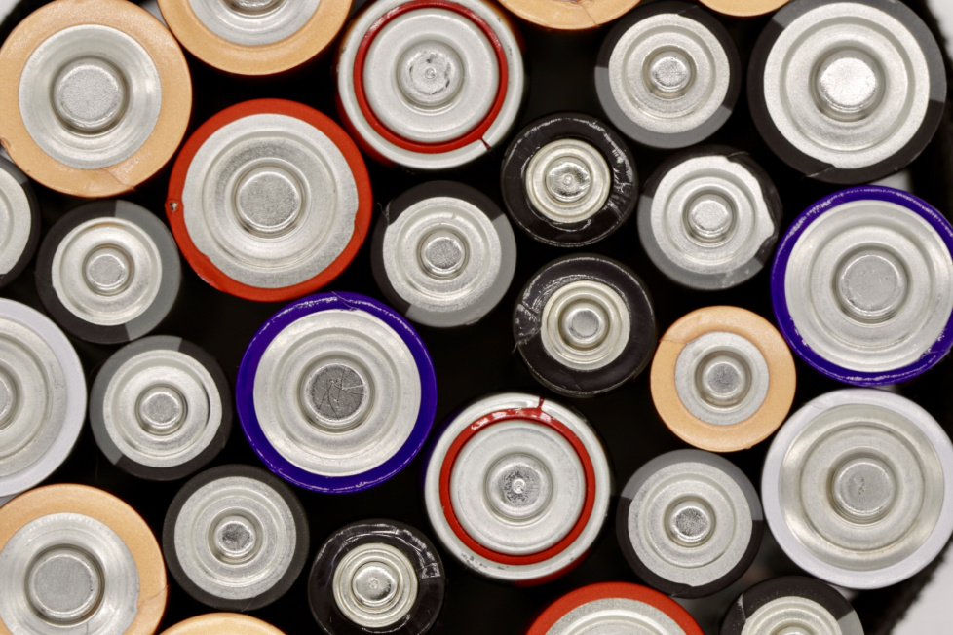

电池定义与分类
电池定义
电池分类
电池是一种将化学能转化为电能的装置，通过内部化学反应产生电流供电。
按电解质分类，电池可分为原电池、蓄电池和燃料电池等。 按用途分类，电池可分为干电池和充电电池等。
还有按电压分类等。

Slide 4

电池的性能参数
电池容量是电池存储电能的能力，通常以安时（Ah）或毫安时（mAh）表示。
电池容量
电池电压是电池提供电力的能力，通常以伏特（V）表示。
电池电压
电池内阻是电池在工作过程中产生的电阻，它影响电池的性能和效率。
电池内阻
电池循环寿命是指电池在反复充放电过程中的使用寿命，通常以循环次数表示。
电池循环寿命

Slide 5
电池的分类及应用
02

Slide 6

干电池
特点：一次性使用，无法充电
原理：化学反应，电子产生电流
类型：锌-锰干电池、锌-空气电池等
个人看法：
干电池方便快捷，适合短期、临时使用，但不适合长期，高频率使用。
干电池的成本低价格便宜，但是不妥善处理会导致废弃电池的增加并对环境造成危害。
用途：遥控器，手电筒，时钟等
适用于各个国民经济领域
危害：不当地处理干电池会污染环境，
使大气和土壤中重金属超标

Slide 7
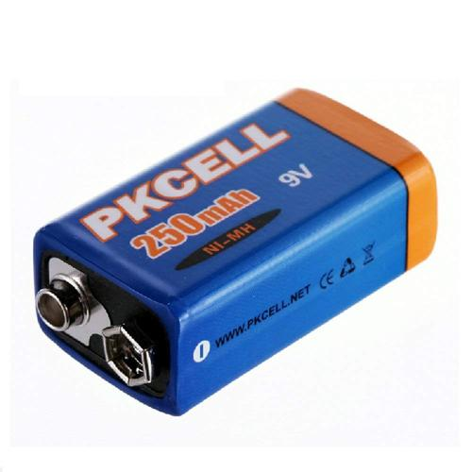
充电电池
特点：可充电，可供多次使用
原理：具有可逆的化学反应，
通过充电恢复储存的电能
类型：镍镉电池、镍氢电池、锂离子电池等
用途：手机、电脑、电动车、智能手表等
优点：具有可多次使用的经济性，对环境友好，方便等

Slide 8
充电电池
缺点：充电时间长，多次使用后容量下降
不当充电和充电过度带来的安全隐患
前景：1.政策利好新能源汽车，带动锂电池行业发展
2.环保，碳中和的要求加速行业发展
3. 电子产品的广泛使用促使充电电池发展
个人看法：随着科技的不断发展，日常生活中越来越依赖各种电子设备，而充电电池正好可以满足这些电子设备的电源需求。各种所说的新型电池也基本都属于充电电池。

Slide 9
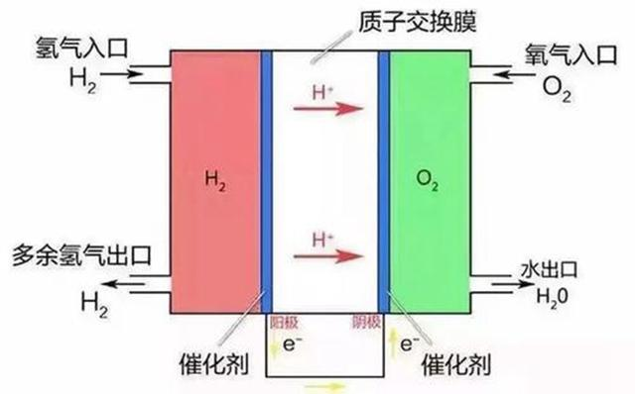
燃料电池
特点：燃料对应能量，效率高
原理：化学反应，H2+1/2O2==H2O
优点：发电效率高，理论可高达90%-95%
环境污染小，氢能不危害环境
可靠性高、燃料范围广、易于建设等
个人看法：燃料电池属于氢能的运用之一，但是目前还有待开发，特别是寻找合适且便宜的氢能来源，未来可期。

Slide 10
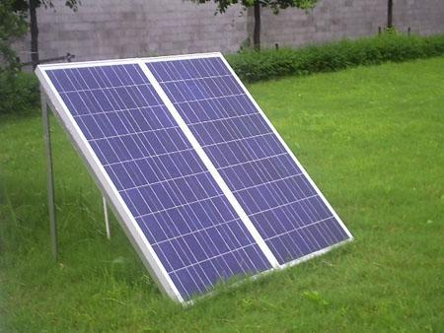
光伏电池
特点：有足够的光，就有电
原理：光能通过光电效应转化为电能
优点：环保清洁，不产生排放物和各类有害物质
可持续供能，太阳能是一种不断可再生的能源
维护成本低、长寿命、适用性广、易于布置
个人看法：光伏电池的应用领域已经越来越广泛，但是 它的建设成本还是相当的高，并且能源转化效率还不满足需求，因此还需要科研发展与创新。但太阳能依然是清洁能源中比较可取和便利的资源，未来可期。

Slide 11
电池回收与再利用
03

Slide 12
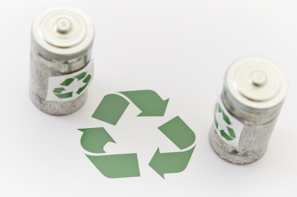


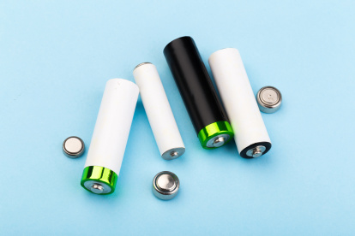
电池回收的现状与挑战
回收现状
全球范围内，电池回收体系正在逐步建立，但仍存在回收率低、回收渠道不畅等问题。
技术挑战
电池回收过程中面临的技术难题包括电池拆解、有害物质处理等。
经济挑战
电池回收的经济效益不明显，缺乏持续的商业模式，影响回收的积极性。
社会认知挑战
公众对电池回收的重要性认识不足，缺乏广泛的社会参与和支持。

Slide 13
对于电池回收，我们能做的
正确地垃圾分类和回收
参与电池回收计划
关注电池回收政策和知识

Slide 14
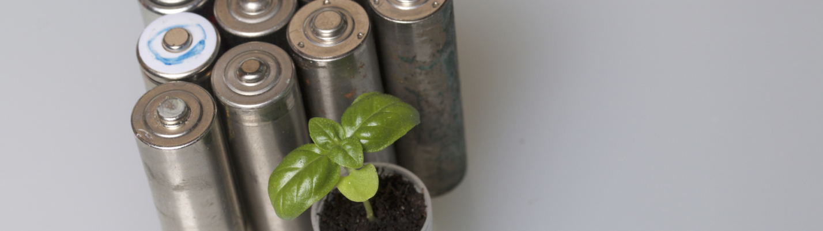
电池再利用的技术与前景
再利用技术
环保意义
市场前景
材料回收、再生工艺、电池再制造、重组技术等
减少资源浪费、减少环境污染
节约能源、延长电池寿命
促进循环经济、创造就业机会等
新能源行业迅速发展，替代废旧电池，给市场带来了巨大空间
人们环保意识的提升也给市场带来了需求。

Slide 15
社会效益的提升
04

Slide 16
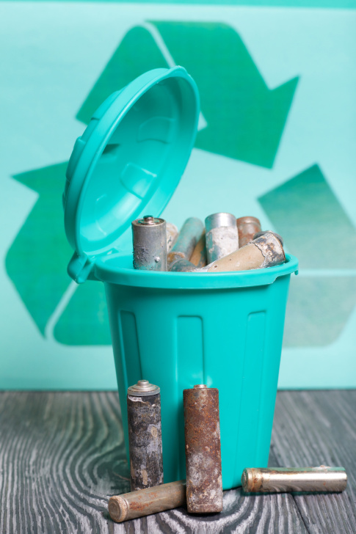


电池技术创新对社会效益的影响
01
02
03
减少污染
提高能源效率
促进经济发展
电池技术创新可以减少电池生产和使用过程中的污染，有利于环保和可持续发展。
通过技术创新，电池的能量密度和循环寿命得到提高，从而提高能源利用效率，减少能源浪费。
电池技术创新推动相关产业链的发展，为社会创造更多就业机会和经济效益。

Slide 17
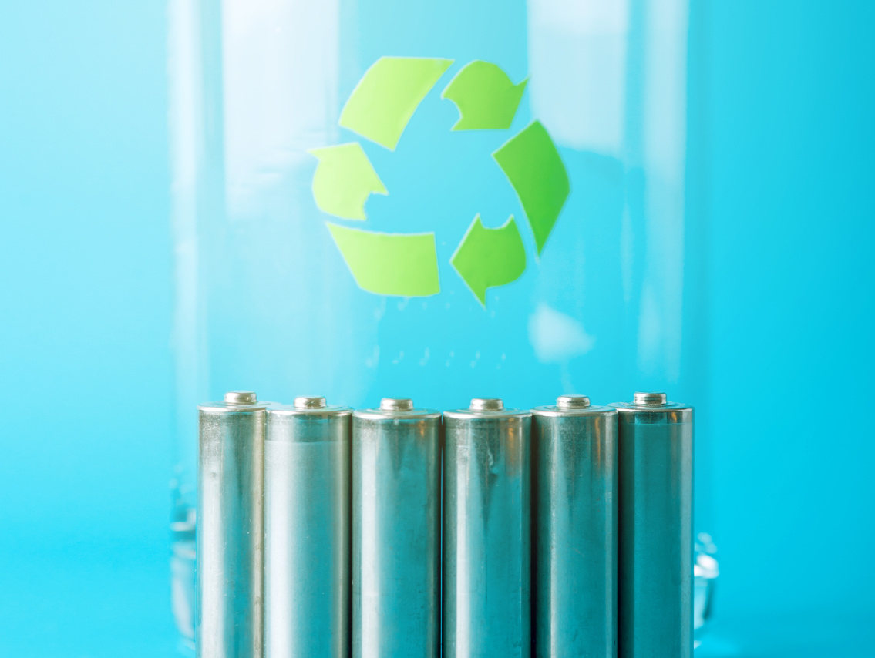
电池回收再利用对社会效益的贡献
减少环境污染
电池回收再利用可以减少废旧电池对环境的污染，保护生态环境。
节约资源
电池回收再利用可以节约大量的原材料资源，减少对自然资源的开采。
促进可持续发展
电池回收再利用符合可持续发展的要求，有助于推动经济和社会的可持续发展。

Slide 18
结论与展望
05

Slide 19
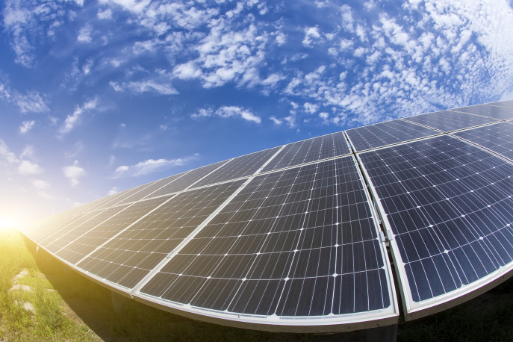


电池技术与社会发展
未来展望与机遇
总结与呼吁
电池技术的进步推动了社会的可持续发展，为社会带来显著效益。
随着电池技术的不断创新和进步，未来将为社会带来更多机遇和挑战。
电池与社会效益紧密相连，我们应积极推广和应用先进的电池技术，为社会的可持续发展做出贡献。

Slide 20
电池技术持续创新
应用领域不断拓展
随着科技的进步，电池技术将持续创新，提高能量密度、降低成本，为更多领域提供动力。
电池将不断拓展应用领域，从电动汽车到储能系统，为社会带来更多便利和效益。
环保政策推动发展
环保政策的推动将促使电池行业向更加环保、可持续的方向发展，降低对环境的负面影响。

Slide 21
谢谢

